Slide 1

EL ANÁLISIS ACCIONABLE
Brindando estudios de calidad a decisores
16 de diciembre 2024 Sesión a
Fulton Armstrong American University Syracuse University Washington, DC

Slide 2
¿EL ANÁLISIS ACCIONABLE?
¿Qué es?
¿Cómo estructurarlo?
¿Cómo producir informes ricos en ello?

Slide 3
Análisis estratégica
Análisis operacional
Análisis táctica
La inteligencia “accionable”
brinda al decisor el análisis que necesita para tomar acción hoy con mayor impacto para el futuro… y …
abarca una mezcla de disciplinas y perspectivas
Para diferentes decisores …
Asuntos políticos o económicos
Asuntos de seguridad nacional
Asuntos de crimen organizado, corrupción, malversación
Asuntos de salud pública, etc., etc.

Slide 4
La inteligencia “accionable”
analiza las causas y el contexto de problemas (y oportunidades) para que los decisores y operativos puedan …
anticipar su evolución
desarrollar mejores políticas para combatir y REDUCIR desafíos
aprovechar de oportunidades
montar operaciones más eficaces
De fuentes múltiples, perspectivas múltiples, disciplinas múltiples.
« Análisis de 360º »
Inteligencia estratégica
Inteligencia operacional
Inteligencia táctica
La inteligencia “accionable”
brinda al decisor el análisis que necesita para tomar acción hoy con mayor impacto para el futuro… y …
abarca una mezcla de disciplinas y perspectivas
Para diferentes decisores …
Asuntos políticos
Asuntos de seguridad nacional
Asuntos de crimen organizado, corrupción, malversación
Asuntos de salud pública, etc., etc.

Slide 5
¿Por qué cometemos errores?
¿Información incorrecta de fuentes no fiables?
¿Incapacidad de entender el significado y las consecuencias?
¿Falta de voluntad de aceptar nueva información? ¿Predominio de prejuicios?
¿Conflicto de intereses?
¿Presión institucional para llegar a ciertas interpretaciones?
¿Incapacidad de articular información y análisis eficazmente?
¿Presentación descuidada, con conclusiones confusas?
¿Falta de acceso a los decisores?
¿Todas estas razones?
¿Cómo podemos mejorar?

Slide 6
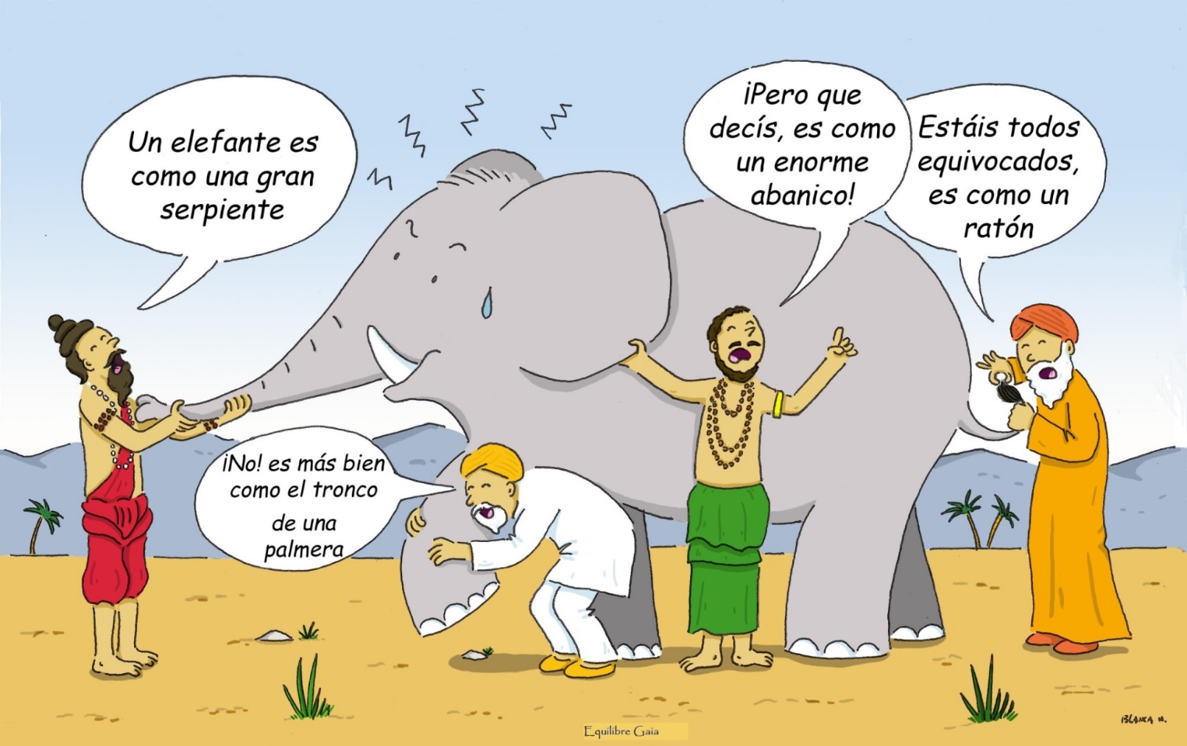
Cuento indio: Los ciegos y el elefante
Todos tienen razón … y
Todos están equivocados.
¿Esto ayuda a los decisores?
Notes:
Somos como en la historia india … los ciegos que quieren entender qué es un elefante. Cada uno lo toca, pero nadie entiende qué es hasta que se unan sus observaciones.
Un analista de una agencia de inteligencia … o un académico … o un periodista … o un representante de un negocio … quizás tenga información interesante, pero no es inteligencia hasta que, como sociedad, se una lo que saben y opinan del fenómeno que están observando.

Slide 7
UN PASO IMPORTANTÍSIMO: seguir un proceso *consciente*
Porque al ser humano le falta …
¿Disciplina?
¿Honestidad?
¿Capacidad de atención?
¿Auto-conocimiento?

Slide 8

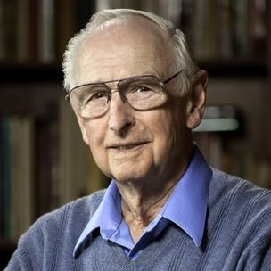
Teórico norteamericano sobre el análisis de inteligencia
Richards Heuer

Slide 9
COGNITIVE BIAS SESGO COGNITIVO
Enemy Number One:
Definition:
Unconscious errors that arise from problems related to memory, attention, thinking processes, and purpose.
Kinds:
Thinking errors
Confirmation bias
Hindsight bias
Conflict-of-interest bias
Value/Normative bias
False-consensus bias
Institutional bias
Garbage-in bias
Etc., etc., etc.
Process errors
Straight-lining
Lack of control of question or words
Necesitamos procesos conscientes para superar estas tendencias sumamente humanas.

Slide 10
Fulton T. Armstrong
Una carrera espontánea produciendo y consumiendo información: recolector; analista; decisor; profesor
Cuarenta años de análisis:
Linguistics and study in Spain
journalism in Taiwan
U.S. House of Representatives
CIA
Varios cargos, incl. jefe de grupo, DCI CNC
State Department
National Security Council
National Intelligence Council
U.S. Military – Intelligence Advisor
U.S. Senate
AU/CLALS & SU

Slide 11
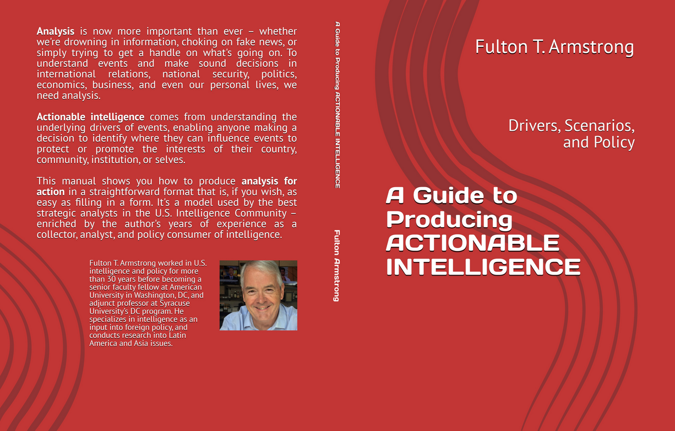

Slide 12
Terminología
Política/política y decisor/político
Interés o intereses
Información, análisis, inteligencia
Evidencia: hechos, circunstancias, información “de oídas”
Opinión, análisis, juicio
Argumentación: evidencia, lógica, precedente, modelos
Fenómeno: suceso, impulsor, corriente, escenario
Presunción/asunción, variable, alternativo
Escenario(s), escenarios alternativos
Comodines (wild cards)
Implicaciones

Slide 13
¿Quién es el decisor, y qué quiere y necesita?
Tres perspectivas:
¿Cómo hacemos todos una decisión? ¿Qué necesitamos?
¿Cúales son las diferencias entre “ellos” (decisores) y “nosotros” (analistas)?
¿Cúal es la diferencia entre lo que ellos desean tener y lo que necesitan?

Slide 14
¿Quién es el decisor, y qué quiere y necesita?
Tres perspectivas:
¿Cómo hacemos todos una decisión? ¿Qué necesitamos?
¿Cúales son las diferencias entre “ellos” (decisores) y “nosotros” (analistas)?
¿Cúal es la diferencia entre lo que ellos desean tener y lo que necesitan?

Slide 15
Para hacer decisiones BUENAS necesitas …
Una clara comprensión de …
tus necesidades y deseos (tus “intereses”)
las causas o impulsores de tu situación
las tendencias o corrientes de tu situación
los escenarios probables y alternativos de esas tendencias/corrientes
las implicaciones o consecuencias de la solución o no‑solución del problema

Slide 16
El Modelo Analítico Básico

Slide 17
EL MODELO QUE EL DECISOR NECESITA
Problema
Análisis
Opciones
Decisión
Resultado
Nuestra parte, pero esencial para todo el proceso

Slide 18
INFORMACIÓN
Compilación
Investigación/recolección
Evaluación/validación
Contextualización
ANÁLISIS DE IMPULSORES
Identificación
Jerarquización
Evolución
Interrelación dinámica
ESCENARIOS E IMPLICACIONES
Más probable e impacto
Menos probable e impacto
“Comodines” e impacto
Análisis

Slide 19

Los Impulsores
The Drivers

Slide 20

Para mí … lo más importante es ..identificar y analizar …
El latido del análisis y las políticas
“IMPULSORES” (DRIVERS)

Slide 21

¿Qué son factores “impulsores” … en la VIDA PERSONAL?
Intereses
Prestando del esquema de las “3-i” …
Ideas
Instituciones
Intereses | Ideas | Instituciones
Trabajo Amor Familia Hogar Transporte Diversión Comida | Educación Valores religiosos Pensamiento político Ideología Expectativas impuestas | Padres Novio/a, esposo/a Compañeros Entidades políticas
drivers

Slide 22
¿Qué son factores “impulsores” en un CONTEXTO NACIONAL?
Intereses
Prestando del esquema de las “3-i” …
Ideas
Instituciones
Intereses | Ideas | Instituciones*
Poder/influencia Necesidades Deseos/ambiciones Riqueza Rendimiento económico | Identidad/auto-definición Nacionalismo Historia Conceptos/lógica Valores Ideología | Liderazgo Capacidad/limitaciones Estructuras económicas Intermediación Inclusión Topografía/geografía Clima
drivers
* incluye medio ambiente

Slide 23
¿Qué más debo saber de los impulsores?
“FUEL”
“ENERGÍA”
“FRICCIÓN”
“FRICTION”
Esfuerzo/atención
Recursos
Tecnología, etc.
que EMPUJA la situación.
Obstáculos
Resistencia
Limitaciones, etc.
que OBSTRUYE la situación.
Impulsan “Adelante”
“Statu Quo” o “impulsores hacia atrás”
Organizational psychologist Loran Nordgren: Para resolver problemas, enfoca en los “obstáculos invisibles.”

Slide 24
Impulsores en acción
¿Cuáles son los impulsores de …
la situación actual en Ucrania?
o en Gaza?
la pandemia COVID?
el auge de inflación en la economía?
la elección de Trump?
… otros asuntos que te interesan?

Slide 25

Una vez que has identificado los impulsores …
analizas sus tendencias
o sus “trends”
o su “comportamiento” como impulsor.
Normalmente según dos ejes:
Más/menos fuerte como impulsor
Contribuye más/menos a resolución del problema

Slide 26
Una vez que has identificado los impulsores …
analizas sus tendencias
o sus “trends”
o su “comportamiento” como impulsor.
stronger
“worst outcome”
“best outcome”
worse
better
“mixed outcome”
“mixed outcome”
weaker

Slide 27
Si identificas los siguientes impulsores …
En situación de guerra, la abundancia de armamentos …
Si suben/bajan las cantidades
Si sube/baja el nivel de tecnología
Si las defensas del otro mejoran/no
Son tendencias muy importantes.

Slide 28
Si identificas los siguientes impulsores …
En situación de inestabilidad política, condiciones económicas …
Si sube/baja el desempleo
Si sube/baja el costo de la canasta básica
Si más/menos gente sufre de enfermedad, hambre, etc.
Son tendencias muy importantes.
¿Está claro?

Slide 29
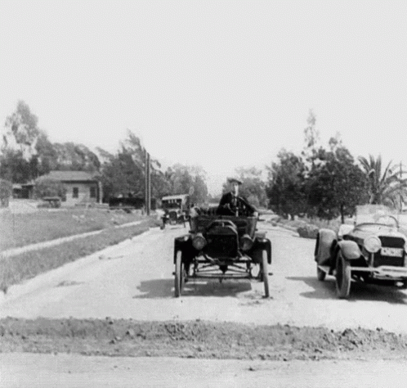
UN EJEMPLO …
¿Qué hago con mi COCHE VIEJO?

Slide 30
Ejemplo: Mi coche ya no es fiable. ¿Qué hago?
Problema | Transporte no fiable
Intereses | Transporte fiable y seguro; buen estilo; precio bajo
Impulsores | El tiempo (coche envejece) Lugar de trabajo, supermercado, etc. Recursos Otras opciones de transporte Clima/tiempo Otros factors (¿Cambio en la familia?)
¿Y “la tendencia” de cada impulsor?

Slide 31
Ejemplo: Mi coche ya no es fiable. ¿Qué hago?
Escenarios | Carro se pone peligroso y menos fiable; Carro no sufre averías (menos probable)
Comodines | Oficina presta/regala carro Gano la lotería Emergencia familiar, etc.
Implicaciones | ¿Capacidad de ir al trabajo? ¿Accidente? ¿Problemas familiares?

Slide 32
Así que … ¿Qué necesitamos para hacer decisiones BUENAS?
En este ejemplo, ¿qué hago?
Examino las causas (impulsores)
Examino qué pasa (tendencias)
Examino lo que probablemente va a suceder (escenarios)
Examino lo que podría pasar (escenarios alternativos)
Examino eventos “baja probabilidad, alto impacto” (comodines)
Examino mis opciones
Examino las implicaciones/consecuencias
NUESTRO MODELO ANALÍTICO
HAGO MI DECISIÓN

Slide 33
Un análisis gringo – no oficial – sobre un problema que tenemos con la migración centroamericana
Problema: ¿Qué hacemos para controlar la migración?
Proceso analítico: Entender los impulsores y tendencias
“Pull”
causas, factores
contexto, desarrollo
“Push”

Slide 34
¿Qué factores están IMPULSANDO el fenómeno? ¿Qué peso de importancia damos a cada uno?
¿¿TENDENCIA??
¿¿TENDENCIA??
¿¿TENDENCIA??
Pobreza
Los carteles
Sistema educación
¿¿TENDENCIA??
¿¿TENDENCIA??
Geografía
Falta de cooperación
Atributos culturales
¿¿TENDENCIA??
¿¿TENDENCIA??
Élites distantes
Corrupción
Instituciones débiles
¿¿TENDENCIA??
¿¿TENDENCIA??
Armas de EEUU
Maras deportadas
Demografía
¿¿TENDENCIA??
¿¿TENDENCIA??
¿¿TENDENCIA??
INGREDIENTE SECRETO DEL BUEN ANÁLISIS:
Los factores que están IMPULSANDO el fenómeno … son los factores que PODRÍAN CAMBIAR el fenómeno.

Slide 35
Q: ¿Cómo puede análisis de cada impulsor ayudar a los decisores?
EL DECISOR NOS PREGUNTA …
¿¿CÓMO CAMBIAR??
¿¿CÓMO CAMBIAR??
¿¿CÓMO CAMBIAR??
Pobreza
Los carteles
Sistema educación
¿¿CÓMO CAMBIAR??
¿¿CÓMO CAMBIAR??
Geografía
Falta de cooperación
Atributos culturales
¿¿CÓMO CAMBIAR??
¿¿CÓMO CAMBIAR??
Élites distantes
Corrupción
Instituciones débiles
¿¿CÓMO CAMBIAR??
¿¿CÓMO CAMBIAR??
Armas de EEUU
Maras deportadas
Demografía
¿¿CÓMO CAMBIAR??
¿¿CÓMO CAMBIAR??
¿¿CÓMO CAMBIAR??

Slide 36
Los decisores necesitan …
BUENA INFORMACIÓN
oportuna, objetiva, independiente, sin agenda ninguna
transparente, honesta (separando lo que se sabe, lo que se piensa, y lo que se especula)
ÚTIL Y RELEVANTE
enfocada en los impulsores (diferenciando causas/ efectos, síntomas/enfermedades)
identificando los tendencias
produciendo escenarios realistas (con probabilidades realistas) – con alternativos y comodines
confidencial
Éste es nuestro modelo.

Slide 37
¿Quién es el decisor, y qué quiere y necesita?
Tres perspectivas:
¿Cómo hacemos todos una decisión? ¿Qué necesitamos?
¿Cúales son las diferencias entre “ellos” (decisores) y “nosotros” (analistas)?
¿Cúal es la diferencia entre lo que ellos desean tener y lo que necesitan?

Slide 38
¿Quién es el decisor, y qué quiere y necesita?
Tres perspectivas:
¿Cómo hacemos todos una decisión? ¿Qué necesitamos?
¿Cúales son las diferencias entre “ellos” (decisores) y “nosotros” (analistas)?
¿Cúal es la diferencia entre lo que ellos desean tener y lo que necesitan?

Slide 39
¿Hay diferencias entre lo que el decisor quiere y lo que necesita?
¿En qué circunstancias suelen ser significativas las diferencias?
¿Qué factores causan esta discrepancia?
¿Ejemplos?

Slide 40
Pregunta: ¿Qué hacemos cuando hay diferencias entre lo que el decisor quiere y lo que necesita?
Respuesta: Lo mismo que cuando ponemos control sobre nuestros propios deseos
Enfatizamos el buen arte del oficio (tradecraft), incluyendo …
clara explicación de los impulsores como factores claves, incluso los que podrían influir la situación
inclusión de escenarios con varias probabilidades realistas*
*incluyendo, al menos indirectamente, las consecuencias ventajosas y desventajosas de escenarios influídos por sus decisiones

Slide 41
En su forma más simple, el análisis bueno – lo que el decisor necesita – le da:
Un resumen claro de lo que sabemos and pensamos sobre la situación actual
quién, qué, cuándo, dónde, cómo, y por qué
los impulsores y causas (no sólo los síntomas)
Las tendencias
qué sucede con cada impulsor
Posibles escenarios, con estimación de probabilidades
Estos son los “juicios principales.”
El análisis educa … es transparente … es relevante … es dinámico.

Slide 42
¿Preguntas? ¿Comentarios? ¿Dudas?

Slide 43
¿Qué es “el arte del oficio analítico”?
Pasos conscientes para asegurar, lo más posible, que nuestro análisis sea completa, neutral, transparente, útil.
¿Cómo sirve al decisor y sus intereses?
¿Cómo nos sirve a nosotros analistas y a nuestros intereses?
¿Cómo hace que nuestro trabajo sea más fácil (y más divertido)?

Slide 44
INFORMACIÓN
Compilación
Investigación/recolección
Evaluación/validación
Contextualización
ANÁLISIS DE IMPULSORES
Identificación
Jerarquización
Evolución
Interrelación dinámica
ESCENARIOS E IMPLICACIONES
Más probable e impacto
Menos probable e impacto
“Comodines” e impacto
MODELO ESENCIAL
A eso añadimos …

Slide 45
Primera cosa
INFORMACIÓN
Compilación
Investigación/recolección
Evaluación/validación
Contextualización
ANÁLISIS DE IMPULSORES
Identificación
Jerarquización
Evolución
Interrelación dinámica
ESCENARIOS E IMPLICACIONES
Más probable e impacto
Menos probable e impacto
“Comodines” e impacto
Definición del problema o la pregunta
¡¡ IMPORTANTÍSIMO !!

Slide 46
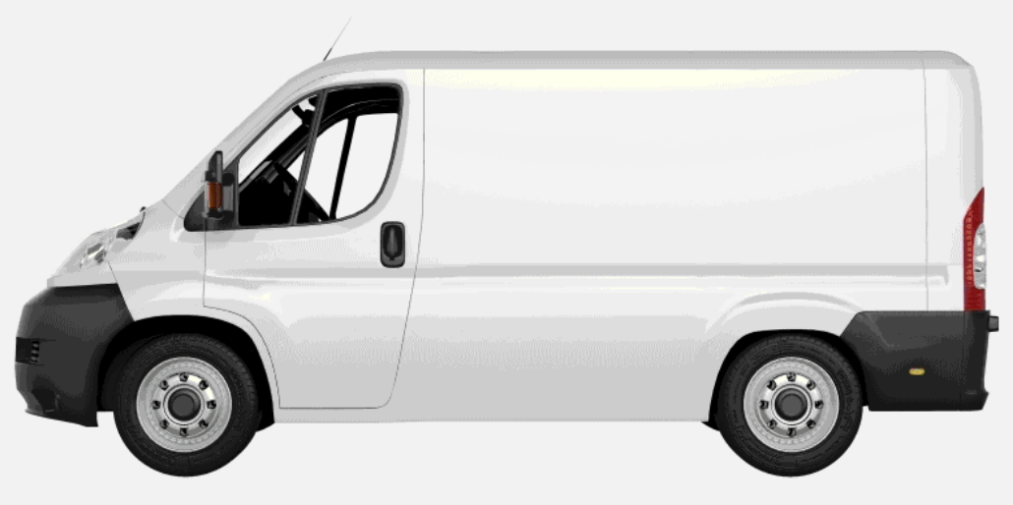
SÍNDROME DE LA FURGONETA BLANCA
nOT me!
“Beltway Snipers” … 3 weeks ... October 2002 … 10 killed, 3 injured … and others

Slide 47
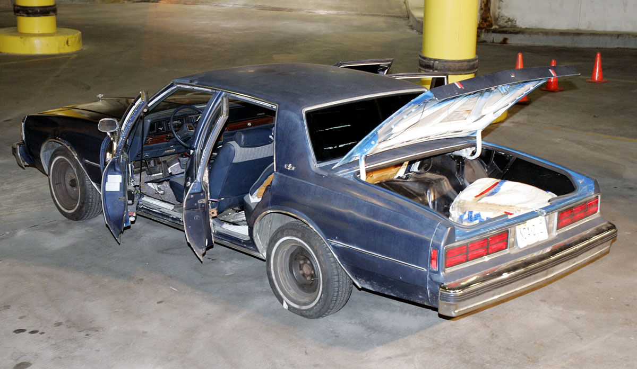
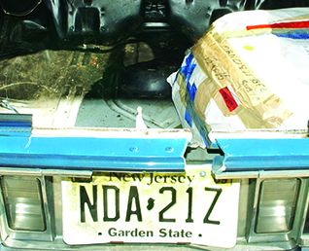

Slide 48
Primera cosa
INFORMACIÓN
Compilación
Investigación/recolección
Evaluación/validación
Contextualización
ANÁLISIS DE IMPULSORES
Identificación
Jerarquización
Evolución
Interrelación dinámica
ESCENARIOS E IMPLICACIONES
Más probable e impacto
Menos probable e impacto
“Comodines” e impacto
Definición del problema o la pregunta
Formulación de hipótesis (o dos)
“Ajustes” de impulsores
Brainstorming para reexaminar suposiciones

Slide 49
Tradecraft Model
Problema o Pregunta
Información
Análisis de Impulsores
Escenarios
Implicaciones
Hipótesis
Definición del problema o pregunta
En palabras neutrales
En vista de los intereses amplios de la entidad
Integridad de información
Compilación Investigación/recolección | Evaluación/validación Contextualización
Exploración de posible(s) explicación(es)
Identificar posibles faltas en información Lanzar proceso científico de probar/invalidar posibilidades Jerarquización
Análisis de impulsores Y TENDENCIAS
Identificación Jerarquización | Evolución Interrelación dinámica
Conclusiones con tres (o más) elementos
Más probable (impulsores como son) Menos probable (impulsores cambian) | “Wildcards” u otro resultado de brainstorming
Discusión de consecuencias para la entidad
Corto y largo plazo | Intereses

Slide 50
¿Qué es el arte del oficio?
Tradecraft
Nos PERMITE mirar al decisor ojo a ojo y decirle:
He examinado y evaluado toda la información a mi alcance, y mi juicio es que _____ está ocurriendo; que es impulsado por _____ y _____; que está experimentando _____ tendencia(s); que parece resultar en _____ escenario(s); con _____ y _____ consecuencias e implicaciones para nosotros. También asesoro como posible, aunque menos probable, que _____ ocurriría si _____ impulsor cambie de _____ manera, y que tendría _____ consecuencias.

Slide 51
¿Qué es el arte del oficio?
Tradecraft
Nos PERMITE mirar al decisor ojo a ojo y decirle:
He examinado y evaluado toda la información a mi alcance, y mi juicio es que _____ está ocurriendo; que es impulsado por _____ y _____; que está experimentando _____ tendencia(s); que parece resultar en _____ escenario(s); con _____ y _____ consecuencias e implicaciones para nosotros. También asesoro como posible, aunque menos probable, que _____ ocurriría si _____ impulsor cambie de _____ manera, y que tendría _____ consecuencias.

Slide 52
¿Qué es el arte del oficio?
Tradecraft
Nos PERMITE mirar al decisor ojo a ojo y decirle:
He examinado y evaluado toda la información a mi alcance, y mi juicio es que _____ está ocurriendo; que es impulsado por _____ y _____; que está experimentando _____ tendencia(s); que parece resultar en _____ escenario(s); con _____ y _____ consecuencias e implicaciones para nosotros. También asesoro como posible, aunque menos probable, que _____ ocurriría si _____ impulsor cambie de _____ manera, y que tendría _____ consecuencias.

Slide 53
¿Qué es el arte del oficio?
Tradecraft
Nos PERMITE mirar al decisor ojo a ojo y decirle:
He examinado y evaluado toda la información a mi alcance, y mi juicio es que _____ está ocurriendo; que es impulsado por _____ y _____; que está experimentando _____ tendencia(s); que parece resultar en _____ escenario(s); con _____ y _____ consecuencias e implicaciones para nosotros. También asesoro como posible, aunque menos probable, que _____ ocurriría si _____ impulsor cambie de _____ manera, y que tendría _____ consecuencias.

Slide 54
¿Qué es el arte del oficio?
Tradecraft
Nos PERMITE mirar al decisor ojo a ojo y decirle:
He examinado y evaluado toda la información a mi alcance, y mi juicio es que _____ está ocurriendo; que es impulsado por _____ y _____; que está experimentando _____ tendencia(s); que parece resultar en _____ escenario(s); con _____ y _____ consecuencias e implicaciones para nosotros. También asesoro como posible, aunque menos probable, que _____ ocurriría si _____ impulsor cambie de _____ manera, y que tendría _____ consecuencias.

Slide 55
¿Qué es el arte del oficio?
Tradecraft
Nos PERMITE mirar al decisor ojo a ojo y decirle:
He examinado y evaluado toda la información a mi alcance, y mi juicio es que _____ está ocurriendo; que es impulsado por _____ y _____; que está experimentando _____ tendencia(s); que parece resultar en _____ escenario(s); con _____ y _____ consecuencias e implicaciones para nosotros. También asesoro como posible, aunque menos probable, que _____ ocurriría si _____ impulsor cambie de _____ manera, y que tendría _____ consecuencias.

Slide 56
¿Qué es el arte del oficio?
Tradecraft
Nos PERMITE mirar al decisor ojo a ojo y decirle:
He examinado y evaluado toda la información a mi alcance, y mi juicio es que _____ está ocurriendo; que es impulsado por _____ y _____; que está experimentando _____ tendencia(s); que parece resultar en _____ escenario(s); con _____ y _____ consecuencias e implicaciones para nosotros. También asesoro como posible, aunque menos probable, que _____ ocurriría si _____ impulsor cambie de _____ manera, y que tendría _____ consecuencias.

Slide 57
¿Qué es el arte del oficio?
Tradecraft
Nos PERMITE mirar al decisor ojo a ojo y decirle:
He examinado y evaluado toda la información a mi alcance, y mi juicio es que _____ está ocurriendo; que es impulsado por _____ y _____; que está experimentando _____ tendencia(s); que parece resultar en _____ escenario(s); con _____ y _____ consecuencias e implicaciones para nosotros. También asesoro como posible, aunque menos probable, que _____ ocurriría si _____ impulsor cambie de _____ manera, y que tendría _____ consecuencias.

Slide 58
¿Qué es el arte del oficio?
Tradecraft
Nos PERMITE mirar al decisor ojo a ojo y decirle:
He examinado y evaluado toda la información a mi alcance, y mi juicio es que _____ está ocurriendo; que es impulsado por _____ y _____; que está experimentando _____ tendencia(s); que parece resultar en _____ escenario(s); con _____ y _____ consecuencias e implicaciones para nosotros. También asesoro como posible, aunque menos probable, que _____ ocurriría si _____ impulsor cambie de _____ manera, y que tendría _____ consecuencias.

Slide 59
¿Qué es el arte del oficio?
Tradecraft
El arte del oficio también es HUMILDAD ESTRUCTURADA – la voluntad de conceder que
cualquier asunto que merece nuestro análisis es asunto difícil
nuestra información en raras veces (o nunca) es suficientemente buena
nuestra especulación es “informada” por nuestra pericia, pero siempre debemos ser cautelosos en nuestra confianza
si el escenario “probable” no se realiza, también ofrecemos escenarios alternativos

Slide 60
¿Qué es el arte del oficio?
El proceso CONSCIENTE de …
chequear SUPOSICIONES y PREFERENCIAS y canalizarlas hacia las HIPOTESIS que rigorosamente probamos
saber los HECHOS and examinar sus FUENTES
admitir FALTAS en nuestra información y explorar posibles fuentes alternativas
examinar los IMPULSORES y TENDENCIAS de una situación
considerar las probabilidades de VARIOS ESCENARIOS
examinar las IMPLICACIONES/REPERCUSIONES
volver al principio – CHEQUEANDO, CHEQUEANDO, Y CHEQUEANDO

Slide 61
Es decir …
El arte del oficio analítico es proceso consciente, neutral, y completo
de
PENSAMIENTO CRÍTICO
Eso es lo que el decisor necesita de nosotros.

Slide 62
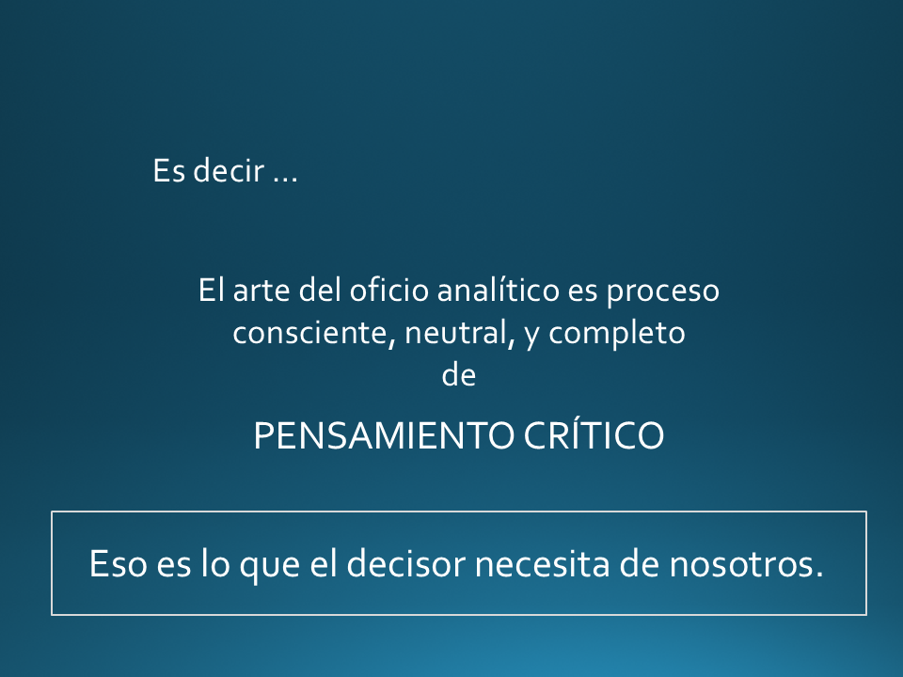
¿Es fácil?

Slide 63

SEGUIMOS CON EL MODELO
¿Ya tenéis … ?
¿Tema?
¿Tésis?
¿Hechos básicos?
¿Impulsores?
¿Tendencias/corrientes?
Próxima etapa

Slide 64
Escenario Principal
¿Qué va a pasar a corto, mediano, largo plazo?
¿En qué impulsores (y sus tendencias) se basa este escenario?
¿Cuánta confianza tenemos en este escenario?
¿Qué nivel de probabilidad le designamos?

Slide 65
Creando el Escenario Principal
impulsor y tendencia
Escenario
Principal
impulsor y tendencia
impulsor y tendencia
impulsor y tendencia
impulsor y tendencia
impulsor y tendencia

Slide 66
Creando el Escenario Alternativo
¿Qué es, y qué nos aporta?
¿Cómo lo desarrollamos?
¿Cómo asignamos su probabilidad?
¿Cómo lo presentamos?

Slide 67
Creando el Escenario Alternativo
impulsor y tendencia
impulsor y tendencia
impulsor y tendencia
impulsor y tendencia
impulsor y tendencia
Escenario
Alternativo
impulsor y tendencia

Slide 68
Creando el Escenario Alternativo
O MÁS COMÚN
impulsor y tendencia
impulsor y tendencia
impulsor y tendencia
impulsor y tendencia
Escenario
Alternativo
impulsor y tendencia
impulsor y tendencia

Slide 69
Veamos un Ejemplo

Slide 70
EJEMPLO: La migración centroamericana al norte
corrupción
Escenario
Principal
violencia
pobreza
gobierno débil
“Seguirá empeorando”
demografía
“Luz verde” en EE.UU.

Slide 71
EJEMPLO: La migración centroamericana al norte
¿Qué le comunicas a tu decisor con esto?
corrupción
violencia
pobreza
gobierno débil
Escenario
Alternativo
demografía
“Luz verde” en EE.UU.
“Disminuirá”

Slide 72
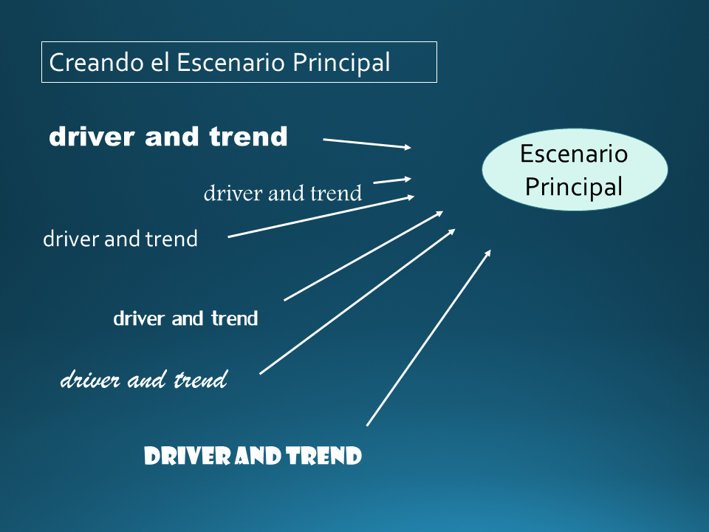
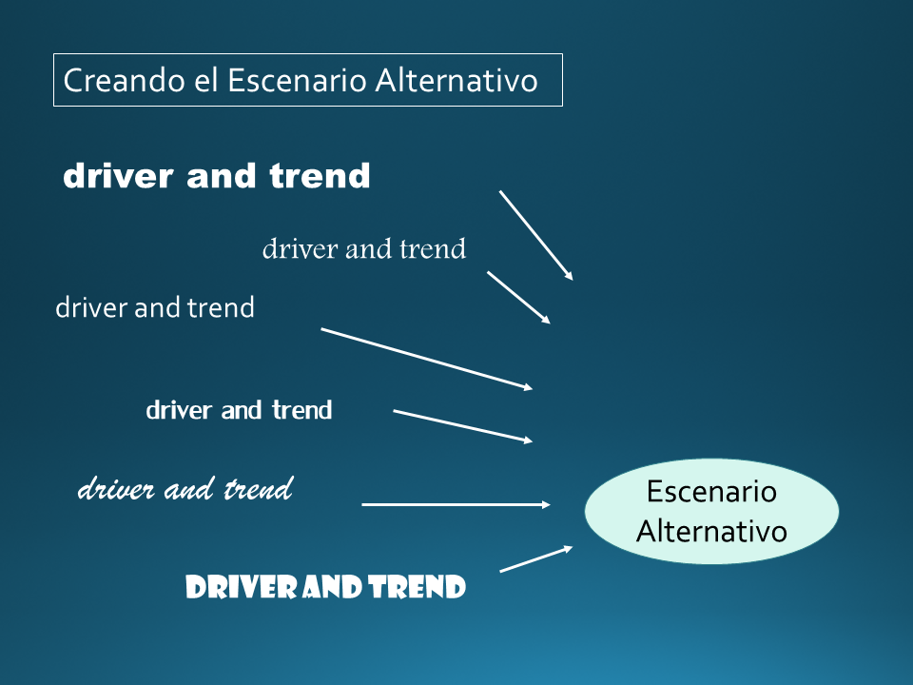
¿Ves el valor … para ti … y para el decisor?

Slide 73
¿Con qué nivel de probabilidad?

Slide 74
¿Qué probabilidad hay?
“Certain”
100
100%
90%
80%
70%
60%
50%
40%
30%
20%
10%
0%
“Almost certain”
87-99
“Probably”
63-87
“Es arte,
no ciencia.”
“About-even chances”
40-60
Source: Informal CIA Working Paper
“Probably not”
20-40
“Almost certainly not”
2-12
“Impossible”
0

Slide 75
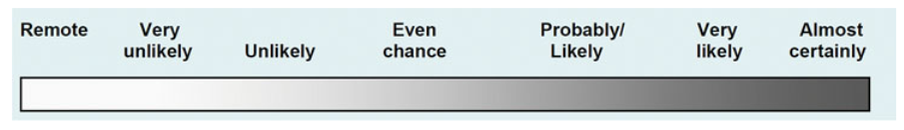
¿Qué probabilidad hay?
Words of Estimative Probability Source: 2007 National Intelligence Estimate, Iran: Nuclear Intentions and Capabilities, and other products)

Slide 76

PROBABILITY YARDSTICK
0
¼
½
¾
1
A
B
C
D
E
F
G
0%
25%
50%
75%
100%
A | 0-5% | Remote chance
B | 10-20% | Highly unlikely
C | 25-35% | Unlikely
D | 40-50% | Realistic possibility
E | 55-75% | Likely or probable
F | 80-90% | Highly likely
G | 95-100% | Almost certain

Slide 77
Armados con …
La tésis
Los hechos básicos
Los impulsores
Las tendencias/corrientes
Un escenario principal
Uno/dos escenarios alternativos
Probabilidades
Avanzamos …
los comodines
las implicaciones

Slide 78

“Comodines” (wildcards)
Sumamente baja probabilidad; imposible de predecir o pronosticar … pero …
Cambia drásticamente nuestro análisis
Algo que, en nuestra lista de presunciones, calculamos como algo fuera del análisis
RAE: En algunos juegos de naipes o de dados, carta o cara del dado que se puede aplicar a cualquier suerte favorable.

Slide 79
“Comodines” (wildcards)
EJEMPLOS
Muerte por causa natural de un líder
Asesinato sin ningún indicio
Desastres naturales, epidemia, etc.
Crisis totalmente ajena al contexto del análisis

Slide 80
Analizando las implicaciones
¿Qué importancia tienen la situación actual y los escenarios para el decisor?
¿Por qué debe prestar atención?
¿Cómo pueden afectar sus intereses?

Slide 81
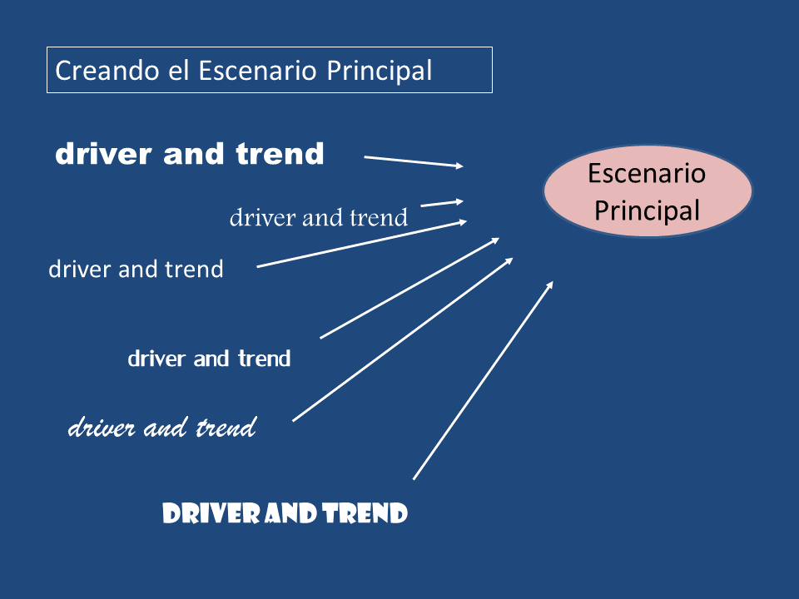
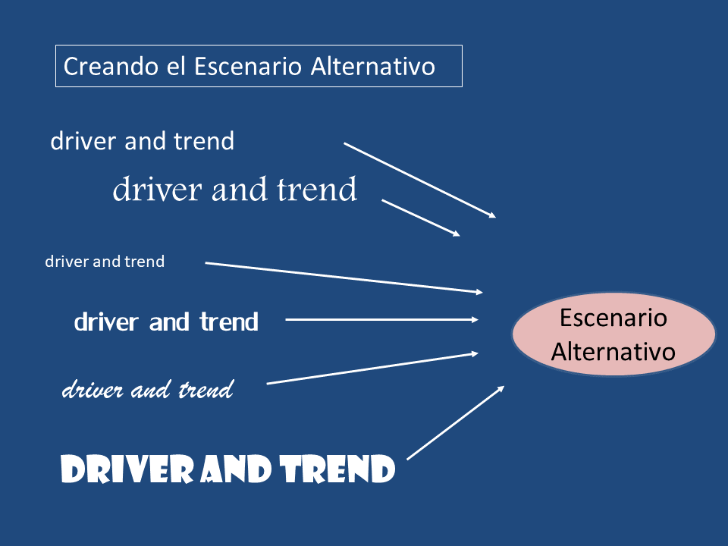
Analizando las implicaciones
Opportunity analysis
vs
Warning analysis

Slide 82
¿Cuáles son las implicaciones …?
ESCENARIO: Guerra
EJEMPLOS (warning)
crisis humanitaria
migración incontrolada
desorden
ESCENARIO: Elecciones no concluyentes
tensiones políticas
indecisión
daño a instituciones
ESCENARIO: Colapso económico
desempleo
sufrimiento popular
tensiones

Slide 83
Analizando las implicaciones
ESCENARIO: Calentamiento global
EJEMPLOS (warning)
reducción en prod. agrícola
escasez de agua
amenaza ciudades costeras
ESCENARIO: Manipulación de redes sociales
amenaza legitimidad
daño a instituciones
desorientación juvenil
ESCENARIO: Nuevos patentes (5G)
monopolios
inseguridad, dudas
tensiones internacionales

Slide 84
¿Dudas?
La tésis
Los hechos básicos
Los impulsores
Las tendencias/corrientes
Éste es nuestro modelo:
Un escenario principal
Uno/dos escenarios alternativos
Probabilidades
Los comodines
Las implicaciones

Slide 85
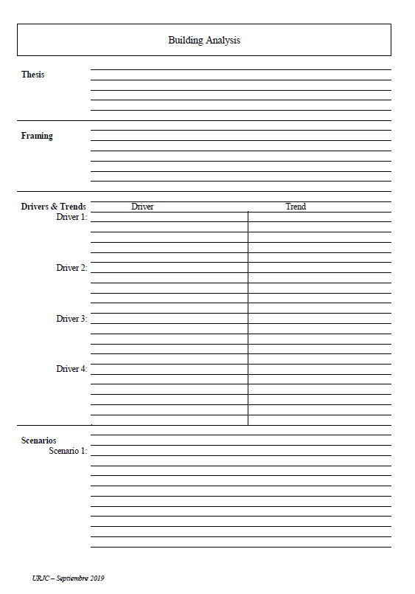
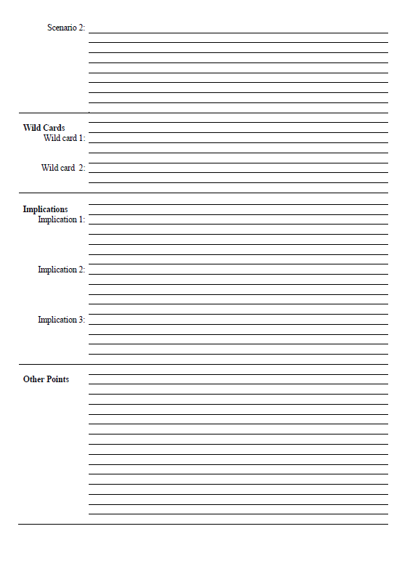
La planilla … BUILDING ANALYSIS
La Tesis
“El marco de hechos”
“Comodines”
Impulsores y Tendencias
Implicaciones
“Otros Puntos”
Escenarios
F

Slide 86
La planilla … BUILDING ANALYSIS
¿Cómo nutre tu análisis – y sirve al decisor – cada elemento?

Slide 87
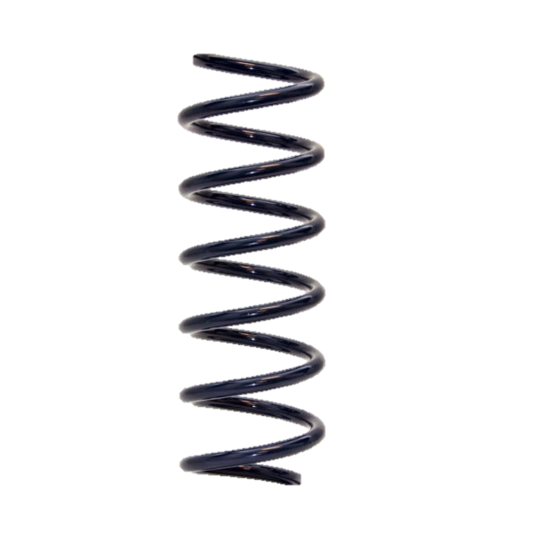

No es proceso lineal
, sino espiral.

Slide 88
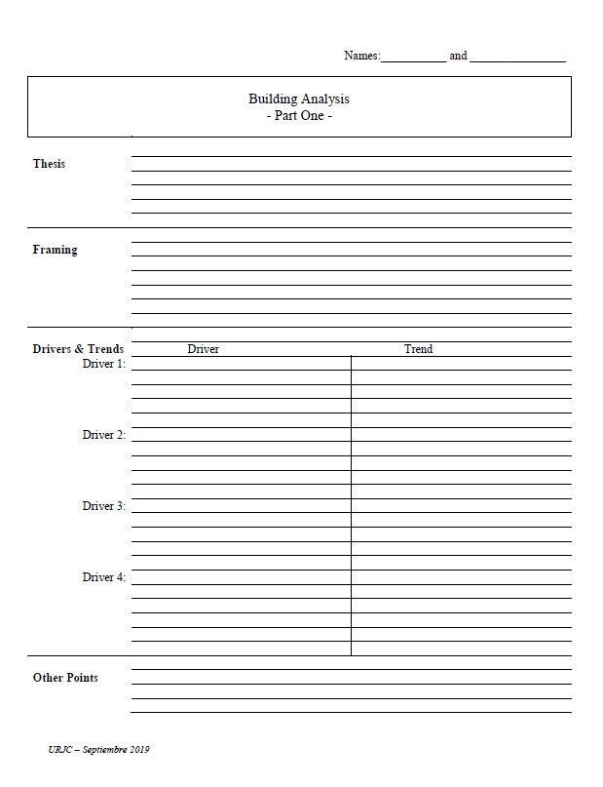
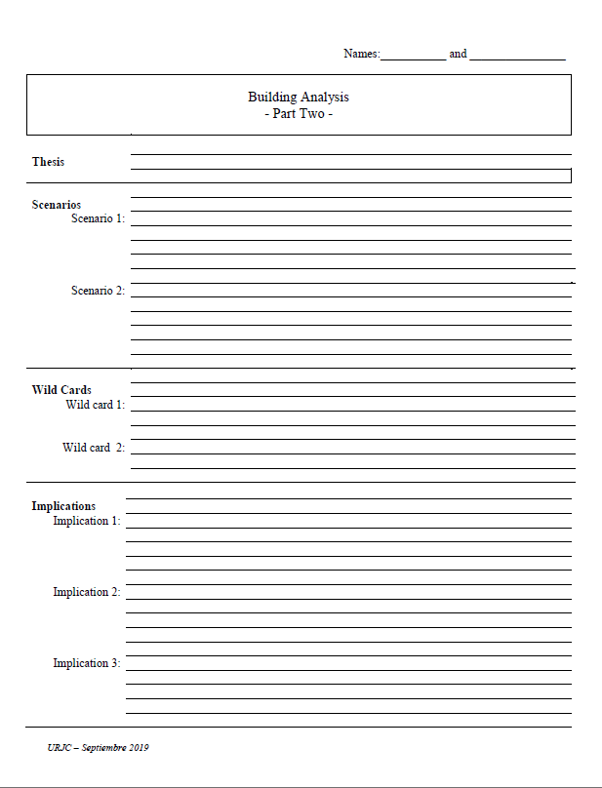
Así es el modelo en su entero
¿Preguntas? ¿Comentarios? ¿Ideas para adaptarlo o mejorarlo?

Slide 89
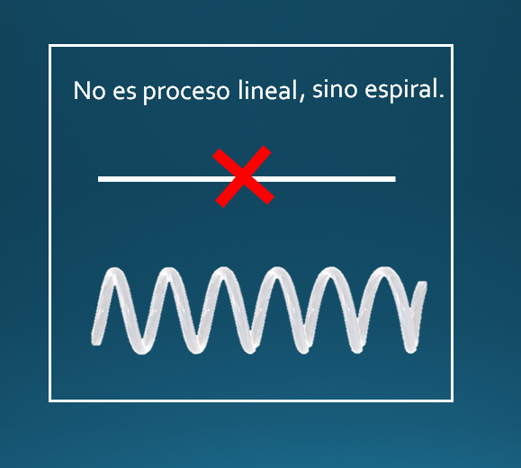
Recuerda …

Slide 90
Politización: Problema Universal
¿Qué es, y cómo nos daña?
¿Por qué y cómo sucede?
¿Qué formas toma?
¿Qué tiene que ver la retroalimentación – feedback – del decisor sobre nuestro trabajo?

Slide 91
Politización: Problema Universal
¿Cómo la prevenimos?
Emplear buen arte del oficio – con transparencia
Ser honestos sobre nuestra información
Poner al lado preferencias institucionales
Resistir tentación de acceso
Mantenernos al tanto sobre políticas y la política
Pensar como un decisor o político
Enfocarnos en los “intereses nacionales”
Respetar perspectivas ajenas; respetar procesos e instituciones; respetar la democracia

Slide 92
Nuestra moral
¿Cómo mantenemos nuestra moral?
Trabajo interesante pero muchas veces difícil
No recibimos la misma retroalimentación para el ego que los operativos y decisores
Así que …
¿Cómo nos motivamos?
¿Cómo recargamos nuestras baterías?
¿Cómo sabemos el valor de lo que hacemos?

Slide 93
Respuesta corta
Satisfacción y orgullo
sabiendo que nuestra contribución es esencial, honesto, y estratégico.
Y sabiendo que …
Somos parte estratégica del “cerebro” de la organización – guiándola con hechos y análisis (y sin agenda).

Slide 94
¿Preguntas? ¿Comentarios? ¿Dudas?

Slide 95
EL ANÁLISIS ACCIONABLE
Brindando estudios de calidad a decisores
16 de diciembre 2024
Fulton Armstrong American University Syracuse University Washington, DC

